Slide 1

AR眼镜+AI视觉
质检解决方案
01 识别业务需求：直击传统制造业质检痛点，重构智能质控流程
痛点：传统质检效率瓶颈
人工肉眼质检易受疲劳、经验影响，铸件缺陷漏检率高；纸质记录繁琐，数据追溯困难，难以满足现代化产线的高节拍、高精度质控要求。
核心需求：智能化精准管控
制造端亟需实现缺陷识别的自动化、标准化，同时需要实时数据采集与分析能力，构建全流程可追溯的质量体系，降低人工成本与废品率。
价值：降本增效双重收益
通过AR+AI融合技术，将质检效率提升40%以上，缺陷识别准确率达到99.8%；同时沉淀质量数据资产，反哺生产工艺优化，实现质量与成本的双向优化。
Notes:
大家好，欢迎参加本次关于“AR眼镜+AI视觉质检解决方案”的介绍。今天，我们将深入探讨如何利用前沿的AR技术和人工智能视觉识别，来解决传统制造业中铸件质检的痛点。我们的目标是通过这套方案，实现更高效、更精准、更智能的质量控制，从而提升产品质量，降低生产成本。接下来，我们将详细分析业务需求，并展示我们的解决方案如何应对这些挑战。

Slide 2
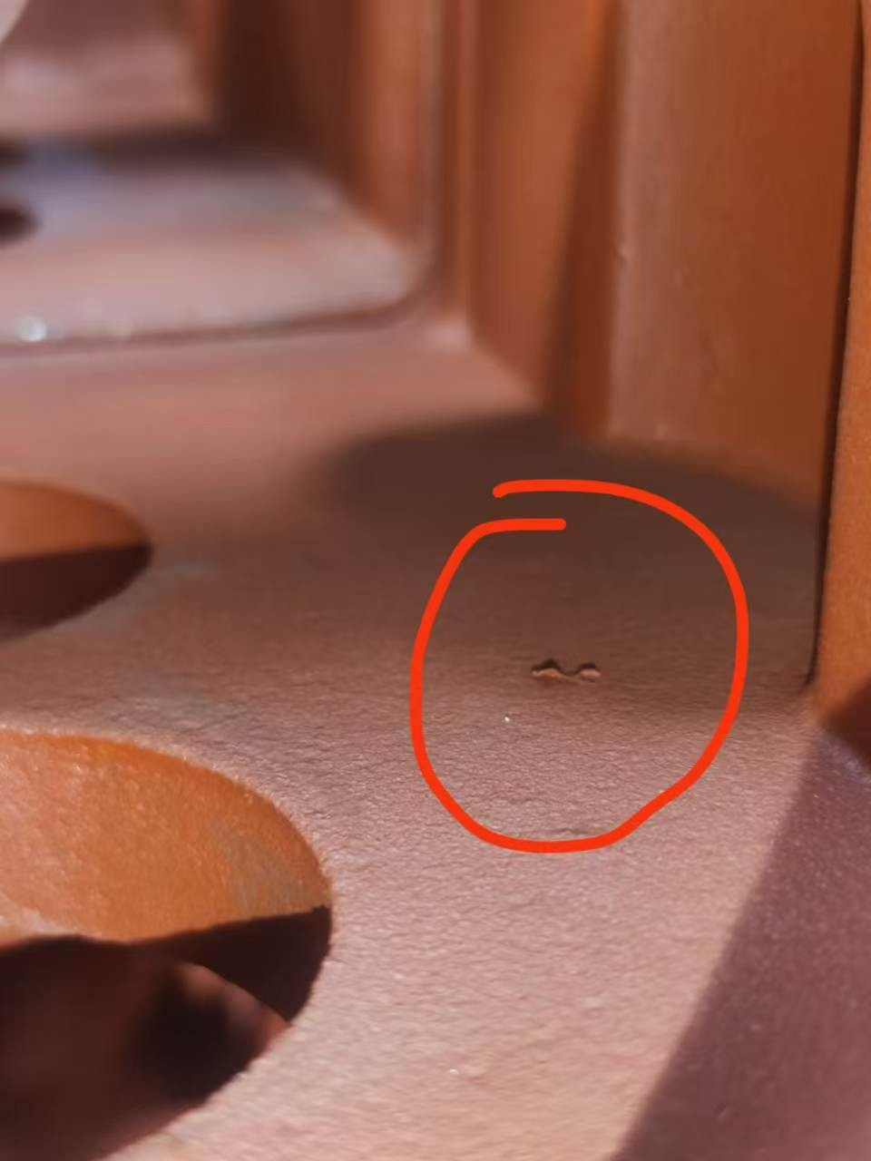
缺陷名称：铸件气孔（皮下气孔/针孔凹坑）
01. 缺陷说明
铸件表面存在小型凹陷气孔坑，是铸造过程中极为常见的瑕疵类型。核心诱因是铁水在浇筑成型阶段，型砂内部的气体未能及时排出，被包裹在金属液中，待金属凝固后便在表层形成凹坑孔洞类缺陷。
02. 缺陷外观
宏观表现为铸件表面分布的小凹坑，几何形状无固定规律，多数呈现月牙形或圆形凹陷，触感上能明显感知孔洞，且孔洞内部为中空结构，无杂质填充。
03. 核心成因
主要由工艺控制不当导致：一是砂型预处理不到位出现受潮情况；二是铁水熔炼过程中含气量过高；三是浇注速度与排气节奏不匹配，引发气体滞留。
典型外观特征：
铸件表面呈现不规则的小凹坑，多为月牙形或圆形凹陷，孔洞内部呈中空状态，是铸造表层常见的瑕疵表现。
Notes:
我们来看第一个典型缺陷：铸件气孔。大家可以看到图片中红圈标注的位置，这是一个典型的皮下气孔。它的外观特征是表面的小凹坑，内部是空的。这种缺陷主要是因为铸造时型砂里的气体没有排干净，或者铁水本身含气太多。虽然单个浅小气孔可能只是外观问题，但如果出现在密封面或受力部位，就可能导致渗漏或应力集中，需要严格控制。

Slide 3
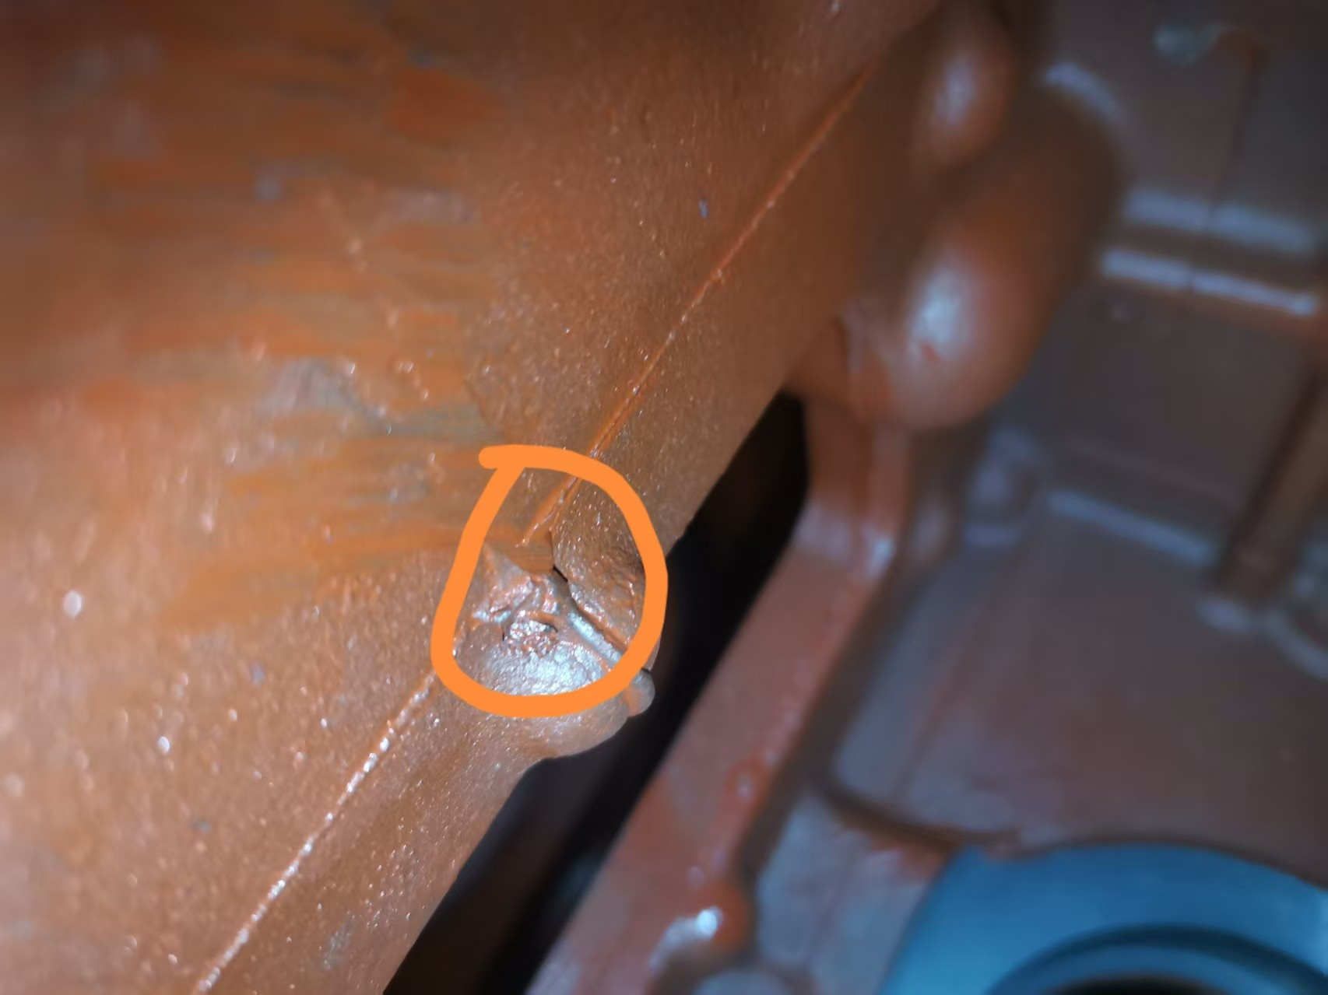
识别壳体铸造裂纹（砂裂/冷裂，铸铁壳体开裂缺陷）
01 缺陷说明
圈注位置是铸铁机壳接缝处的穿透性细小开裂缝隙，铸件本体出现明显裂口，表面漆面伴随开裂与下陷现象，属于铸造工序导致的本体裂纹类缺陷，裂纹深度已深入铸件基体。
02 缺陷成因
主要源于铸件冷却阶段应力超标、砂型制作存在结构性缺陷或铸造冷却过程受热不均；此外，后期装配环节的不当受力也会诱发裂纹产生或导致原有微裂纹延伸、开裂扩大。
03 缺陷危害
电机、减速机壳体在承压与长期振动工况下，裂纹会持续扩展延伸，极易引发漏油、进水故障，严重时将直接造成壳体断裂失效，属于重大安全类不良缺陷，严禁出厂流通。
核心特征：机壳接缝处存在穿透性细小开裂缝隙，铸件本体可见明显裂口，表面漆面伴随开裂与下陷，为典型的铸造本体裂纹缺陷。
Notes:
接下来是更为严重的缺陷——铸造裂纹。如图所示，在壳体的接缝处出现了明显的开裂。这种裂纹是深入铸件基体的，非常危险。它的成因很复杂，可能是铸造时冷却太快产生了应力，也可能是砂型有问题。在设备运行时，振动和压力会让裂纹越来越大，最终可能导致壳体断裂，造成严重事故。因此，所有裂纹类缺陷都必须判定为不合格，严禁流入下一环节。

Slide 4
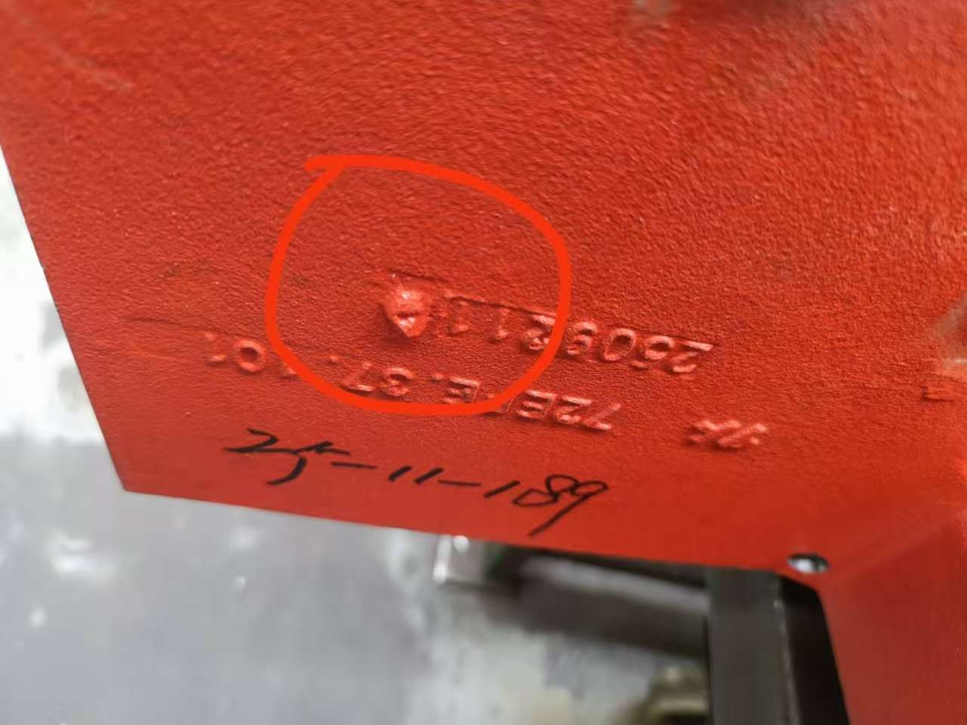
金属壳体铸造成型瑕疵及编号
01 / 缺陷识别说明
本页展示AI视觉系统的两大核心能力：一是自动识别壳体表面刻印的身份编号，为产品溯源提供数据支撑；二是精准定位铸造过程中产生的鼓包类外观缺陷，实现质量的自动化检测与管控。
02 / 典型缺陷外观特征
编号特征：刻印文字清晰但对比度低，分布在壳体特定区域；鼓包缺陷：铸件表面出现不规则凸起（多肉），局部型材超出设计基准面，属于典型的铸造成型不良，肉眼易观察但需精准量化。
03 / 缺陷产生根本成因
编号源于模具预刻印或后期打码工艺；鼓包则多因模具型腔残留多余金属/砂粒，或合模间隙过大、合模不严导致金属液在成型时溢出堆积，需从模具维护与工艺参数调整入手解决。
02. 壳体钢印编号识别
精准读取刻印文字：上排“7# 72EPF-37-01”，下排“2503211”，实现产品全流程追溯。
01. 铸造鼓包缺陷
红圈标注处为铸件表面凸起的“多肉”鼓包，局部型材超出基准面，影响装配精度。
Notes:
这一页展示了AI视觉识别的两个功能。首先，它能清晰地识别出壳体上的钢印编号，这对于产品追溯至关重要。其次，它能精准定位并识别出铸造缺陷，比如红圈里的这个“鼓包”，也叫“多肉”。这个鼓包是多余的金属凸起，会影响装配精度。我们的系统不仅能发现缺陷，还能读取产品信息，实现了质量检测和数据管理的一体化。

Slide 5
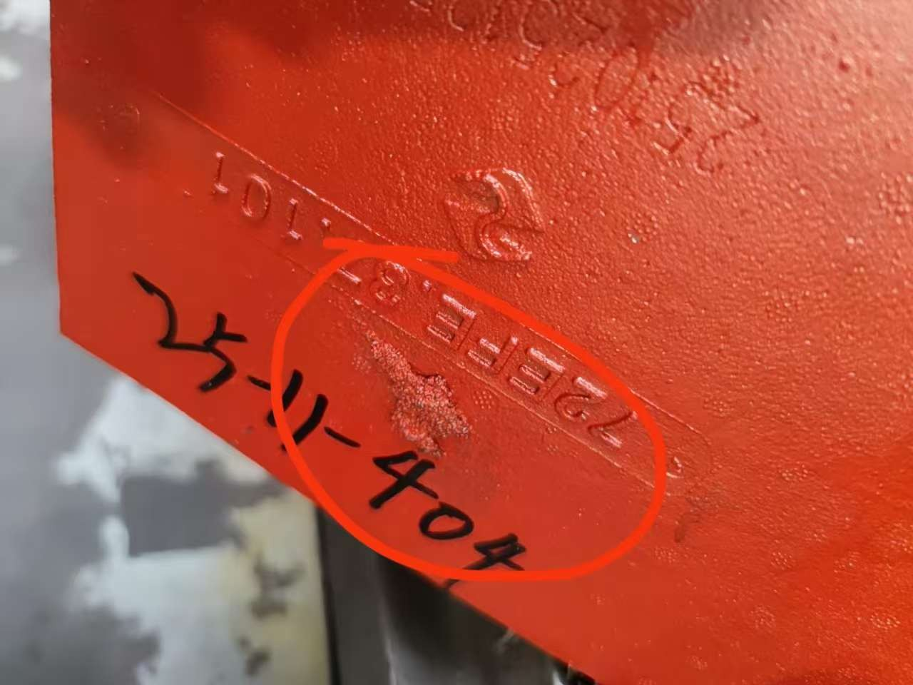
金属壳体铸造成型瑕疵
缺陷说明:
铸件本体表面存在铸造凸起鼓包（俗称“多肉”），是金属液成型过程中常见的实体类铸造缺陷之一。
缺陷外观：
表现为局部型材不规则凸起，直接破坏了产品基准平面的精度，在后续装配工序中极易与关联零件产生硬性干涉，影响装配质量。
缺陷成因：
主要源于模具型腔残留多余金属或砂粒杂质，或是合模间隙控制不严、锁模力不足，导致金属液在成型时从缝隙处溢出并凝固形成凸起。
典型“多肉”缺陷：铸件表面凸起鼓包，破坏基准精度，需重点识别。
Notes:
我们再来看一个鼓包缺陷的例子。图中红圈标注的凸起部分，就是典型的“多肉”。这种缺陷会导致零件的尺寸超差，影响后续的装配工序。如果出现在关键安装面上，就必须返工或报废。AI视觉系统能够快速、准确地检测出这类尺寸偏差，确保只有合格的产品才能进入装配线。

Slide 6
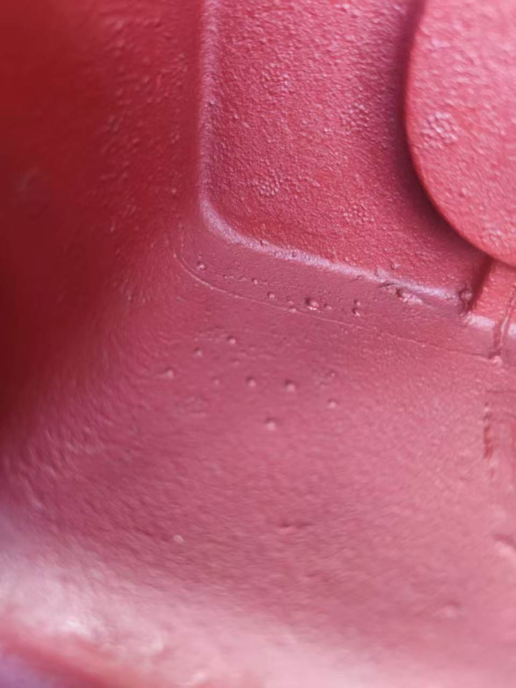
缺陷特征
缺陷说明:
铸件表面存在不规则的凹坑和粗糙区域，破坏了铸件原本应有的平整性，不仅降低了产品的表面美观度，也对后续的加工与装配工序造成不利影响。
缺陷外观：
铸件表面整体呈现凹凸不平的状态，分布有明显的凹陷点和密集麻点，不同区域的光泽度表现不一致，局部无金属光泽，粗糙感显著。
缺陷成因：
主要源于型砂质量把控不佳，粒度分布不均或粘结力不足；浇注过程中金属液发生飞溅并附着在型腔壁；同时模具表面本身不平整、有杂质或损伤，也会直接复制到铸件表面形成此类缺陷。
Notes:
这一页展示的是铸件表面的粗糙和凹坑问题。可以看到，表面有很多不规则的小坑和不平整的地方。这通常是由于型砂质量不好，或者浇注时金属液溅到了型腔壁上。虽然这类缺陷一般不影响结构强度，但严重影响产品的外观和表面精度，对于有外观要求的产品来说是不可接受的。

Slide 7
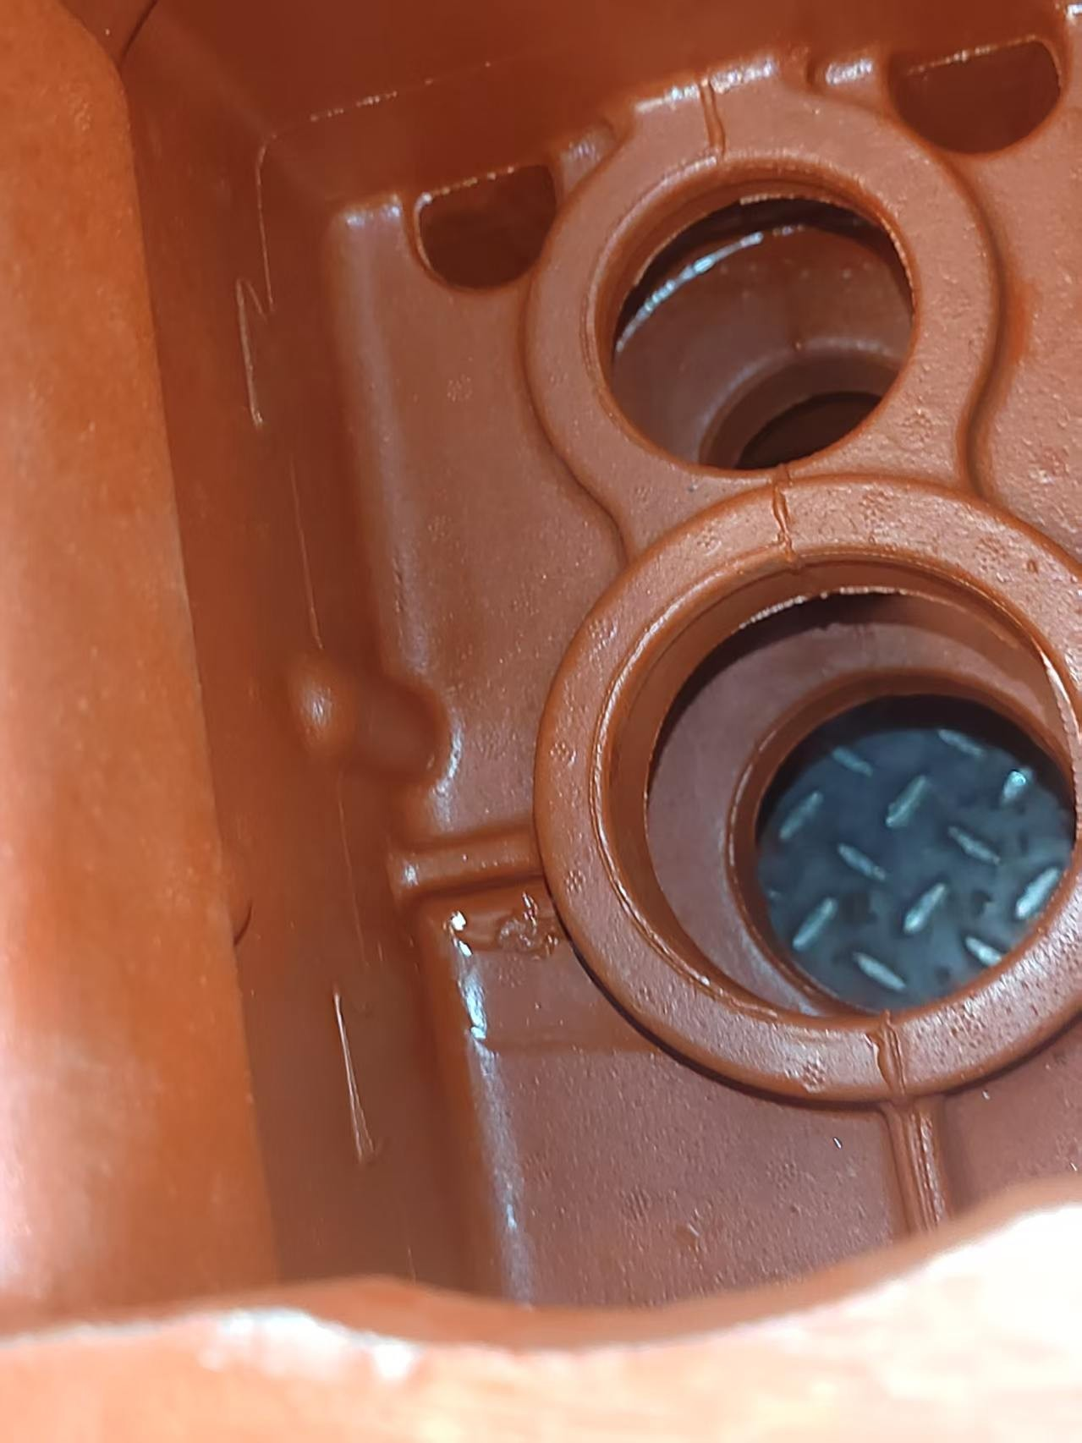
缺陷特征
01 缺陷说明
在铸件的孔洞边缘位置，普遍存在明显的毛刺和飞边现象，是铸件成型过程中常见的外观类工艺缺陷。
02 缺陷外观
孔的边缘附着有多余的金属残留，形成尖锐、不规则的毛刺凸起，其尺寸偏差超出了图纸设计的公差要求，边缘轮廓粗糙不规整。
03 缺陷成因
核心原因在于模具型芯与型腔的配合间隙过大，金属液在压铸/浇筑时渗入缝隙；同时模具长期使用后的磨损变形，也会加剧此类缺陷的产生。
关键提示
此类缺陷不仅影响铸件外观质量，更会导致装配尺寸超差，需重点管控模具配合精度。
Notes:
大家看这张图，在孔的边缘有明显的毛刺。这种缺陷叫做“飞边”或“毛刺”，是由于模具的两个部分结合不紧密，导致金属液在缝隙中凝固形成的。这些毛刺不仅影响外观，还可能在装配时造成尺寸问题，甚至划伤操作人员。因此，去除毛刺是铸件后续加工的重要步骤。

Slide 8
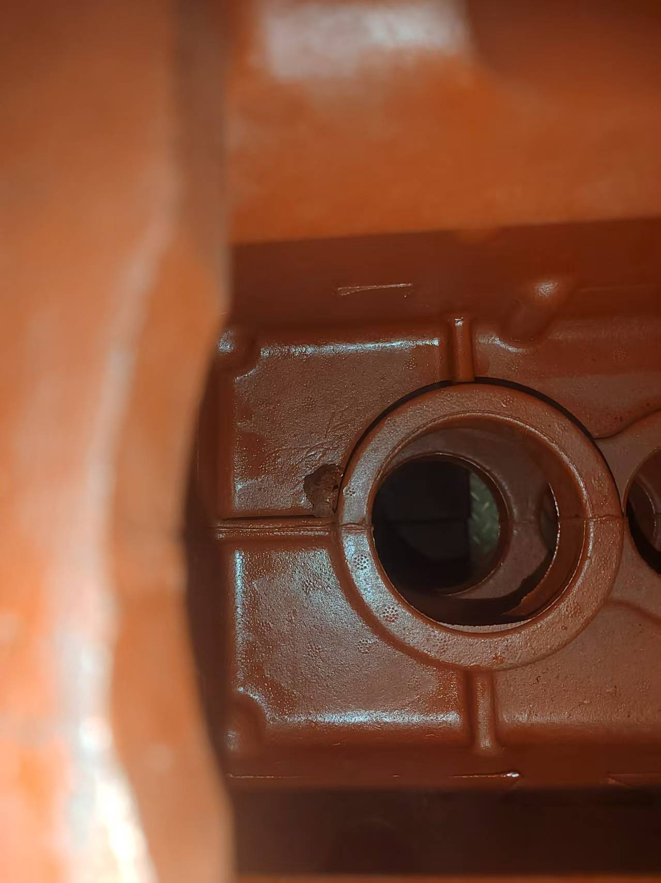
缺陷特征
缺陷说明:
铸件内部或厚大部分存在缩孔或缩松，是铸件生产中常见的内部体积性缺陷，会直接影响铸件的致密性。
缺陷外观：
在铸件的厚大断面处，呈现出不规则的孔洞或疏松组织，孔洞内壁粗糙不光滑；严重时会在铸件表面形成明显的凹坑，甚至穿透铸件本体。
缺陷成因：
金属液在凝固过程中发生体积收缩，若此时液态金属未能及时、充分地补充到收缩形成的空间中，就会在铸件内部或厚大部位形成孔洞，最终发展为缩孔或缩松缺陷。
Notes:
这是一个内部缺陷的例子。图片显示了铸件内部的缩孔。这种缺陷发生在铸件比较厚的地方，因为金属冷却凝固时会收缩，如果没有足够的金属液来补充，就会形成空洞。缩孔会严重削弱铸件的强度，是一种非常危险的内部缺陷，必须通过无损检测等手段进行排查。

Slide 9
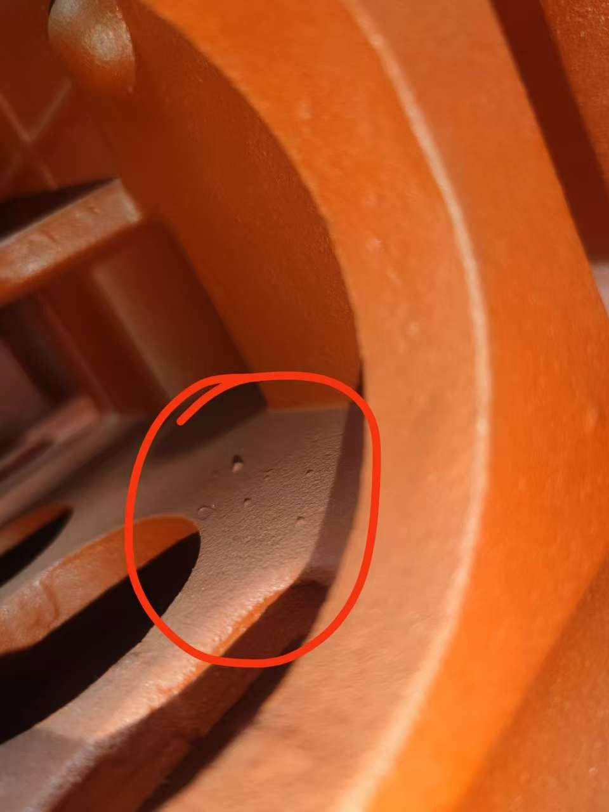
缺陷特征
缺陷说明:
铸件内部的加强筋或结构出现断裂、错位或缺失，这类结构性缺陷会直接影响产品整体的结构完整性。
缺陷外观：
红圈标注处的加强筋呈现不连续状态，表面可观察到明显的断裂痕迹，部分区域还伴随有金属组织的错位与不平整。
缺陷成因：
主要原因是模具型芯在合模工序中发生意外位移，或是金属液浇注时冲击力过大，导致型芯出现变形、偏移，最终造成加强筋成型不良。
Notes:
这张图展示了铸件内部结构的问题。可以看到，设计的加强筋出现了断裂。这可能是因为铸造时，模具的型芯发生了移动，或者金属液的冲击力太大把型芯冲歪了。这种结构性缺陷会直接影响产品的力学性能，导致其无法承受设计载荷。

Slide 10
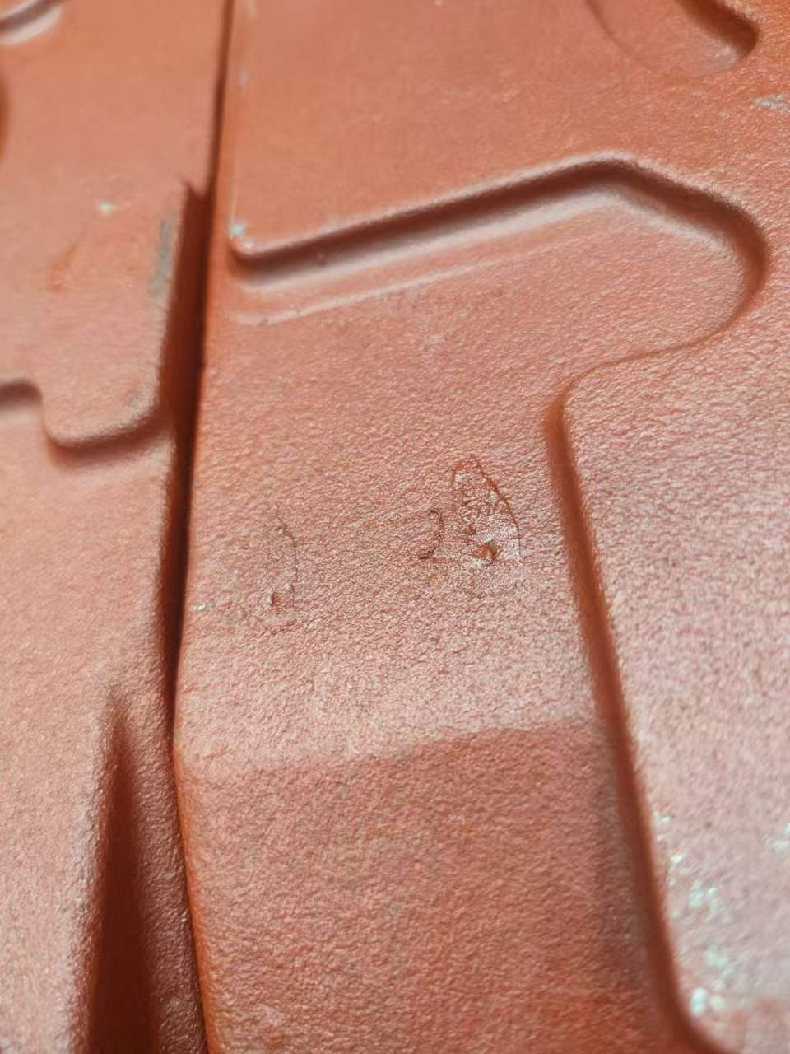
缺陷特征
缺陷说明:
铸件分型面处存在明显的飞边和毛刺，这类多余金属附着在铸件边缘，破坏了产品原本的轮廓精度。
缺陷外观：
在铸件的两半模具结合处，可见一条不规则的、凸起的多余金属边，形态粗细不均，边缘较为粗糙，与铸件本体衔接突兀。
缺陷成因：
主要源于模具分型面配合间隙过大，熔融金属在压力下溢出；或注塑/压铸过程中锁模力不足，无法有效闭合模具缝隙导致金属液窜出。
Notes:
这是分型面飞边的典型案例。沿着模具的合模线，出现了一条多余的金属边。这通常是因为模具老化，或者合模时压力不够。这些飞边需要在后续工序中被打磨掉，增加了生产成本。AI视觉系统可以快速识别飞边的大小和位置，指导后续的打磨工作。

Slide 11
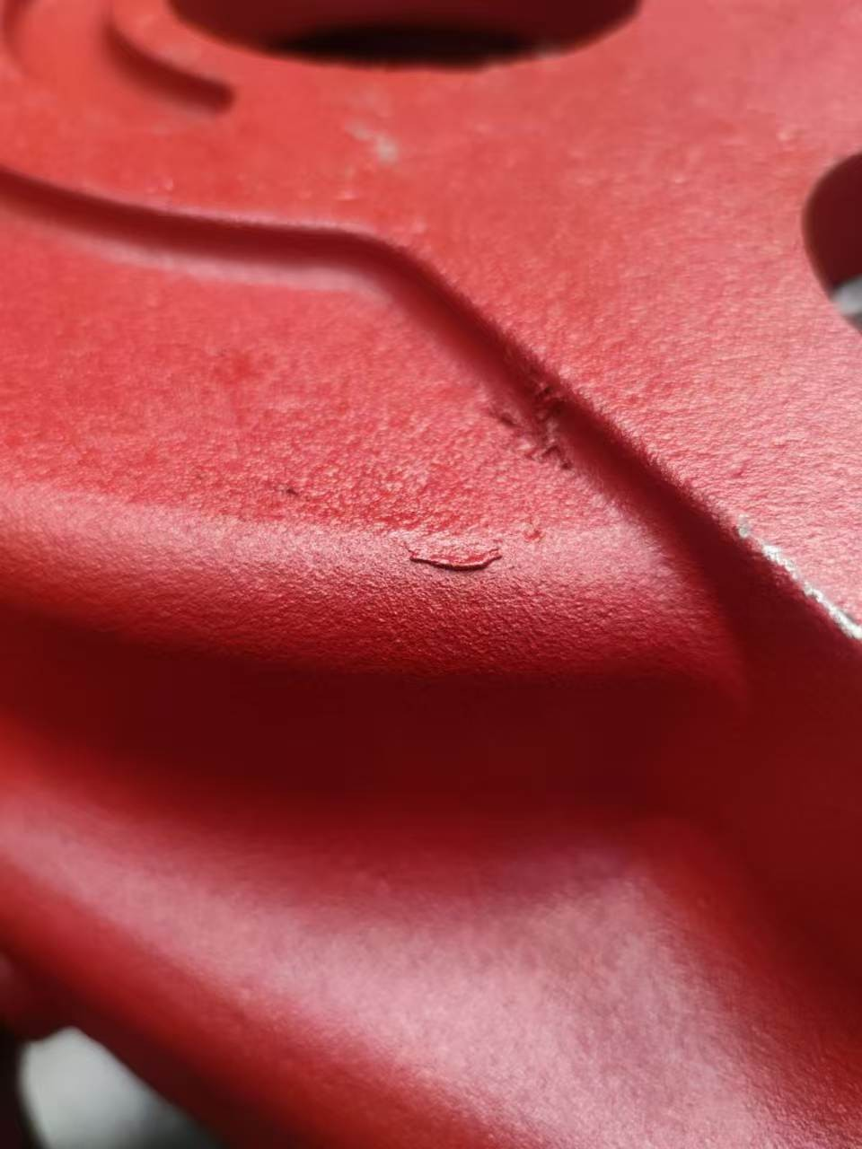
缺陷特征
01. 缺陷说明
03. 核心成因解析
铸件表面存在不规则的划痕或流痕，属于常见的表面成型缺陷，多出现于铸件的曲面或转折处，直接影响产品的外观完整性。
主要源于金属液充型过程中流动不畅，或模具型腔表面本身存在划痕、粗糙度超标，导致金属液在凝固阶段无法均匀铺展，最终在表面遗留痕迹。
02. 缺陷外观
04. 危害与管控重点
表面呈现深浅不一、无固定走向的线状痕迹，触感粗糙，严重破坏了铸件表面的平整度和金属光泽，部分区域可见明显的流纹堆积。
流痕不仅降低产品美观度，更易成为应力集中点引发开裂。需严控模具表面光洁度，优化浇注系统设计，确保金属液平稳、匀速填充型腔。
Notes:
这一页展示的是表面流痕。这些不规则的线条是金属液在模具里流动时留下的痕迹。如果模具表面不光滑，或者金属液流动速度控制不当，就容易产生这种缺陷。流痕不仅影响美观，也可能成为应力集中点。

Slide 12
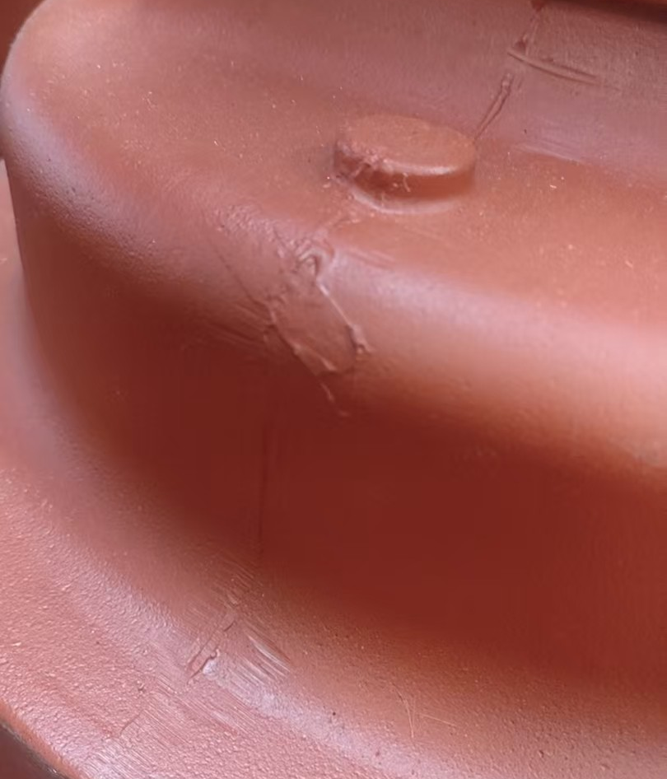
缺陷特征
01 / 缺陷说明
03 / 核心成因分析
铸件表面存在单个或多个圆形凹坑，行业内俗称“麻点”。该缺陷属于表面类缺陷，不同于深孔类缺陷，其分布状态无固定规律，可零散出现也可成片分布。
主要源于型砂中的挥发物（如水分、粘结剂残留）或金属液与铸型反应产生的气体，在金属液表面聚集形成气泡。当气泡上浮至金属液表层破裂后，未能及时被金属液填补，最终在铸件凝固后留下凹坑痕迹。
02 / 缺陷外观
04 / 质量影响与管控
表面呈现孤立的、大小不一的圆形小凹坑，凹坑深度普遍较浅，边缘相对圆润，无尖锐棱角。在光线照射下，凹坑处会形成明显的阴影，视觉辨识度较高。
单个麻点对力学性能影响较小，但大面积密集麻点会严重破坏铸件表面平整性，降低产品美观度与防腐能力。需通过控制型砂水分、优化排气系统及金属液浇注工艺来预防。
图示为铸件表面典型的麻点缺陷形态，可见密集或孤立的圆形浅凹坑分布于基体表面，是铸件生产中常见的表面质量问题之一。
Notes:
这里我们看到的是表面的麻点缺陷。这些小凹坑比之前看到的气孔要浅，通常是由于砂型中的一些挥发性物质在高温下产生气体，在金属液表面形成气泡后破裂造成的。虽然单个麻点影响不大，但大面积的麻点会严重影响产品的外观质量。

Slide 13
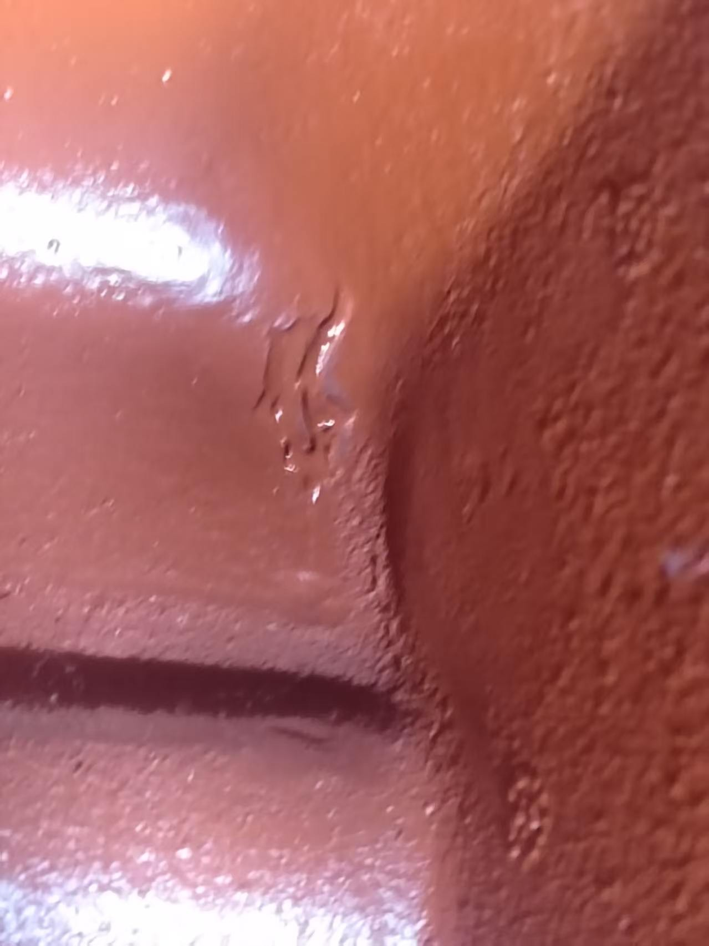
缺陷特征
01. 缺陷说明
铸件在成型过程中，表面易出现冷隔或流痕类缺陷，是金属液浇注融合阶段常见的表面质量问题，直接影响铸件的基础外观完整性。
02. 缺陷外观表现
铸件表面存在明显的接缝线，视觉上呈现出两股金属液流交汇时未完全熔合的痕迹，线条处质地粗糙，与周边铸件本体形成鲜明的界面分界。
03. 核心形成成因
主要源于金属液浇注温度过低，或浇注操作的速度过慢，致使先后流入型腔的金属液在接触时温度不足，无法实现有效熔合便快速凝固成型。
Notes:
这张图显示的是“冷隔”缺陷。可以看到一条明显的接缝线，这是因为两部分金属液在汇合时温度已经太低，没能完全融合就凝固了。冷隔会造成铸件局部强度下降，是一种需要关注的缺陷。

Slide 14
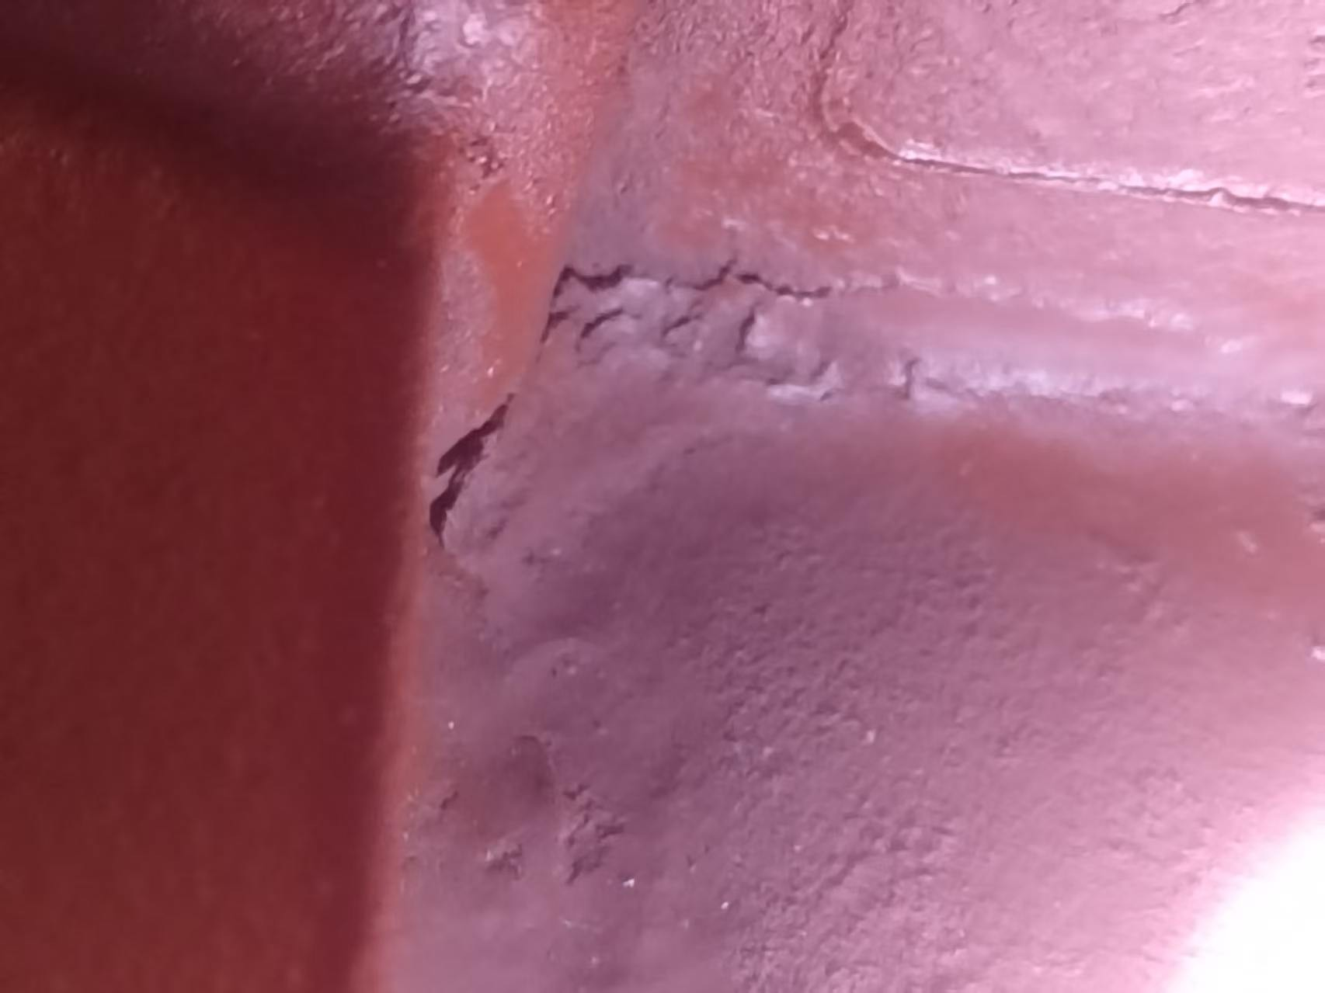
缺陷特征
01. 缺陷说明
铸件表面出现网状的龟裂纹，这类裂纹通常呈现出交错分布的状态，是铸件表面常见的开裂类缺陷之一。
02. 缺陷外观
铸件表面可见细密的、呈网状分布的裂纹纹理，裂纹深度较浅但分布范围广，肉眼可清晰观察到纹路的交错形态。
03. 缺陷成因
核心原因是铸件表面层在冷却过程中产生过大的拉应力，当拉应力超过材料的抗拉强度时，便会引发表面开裂形成龟纹。
注：此类缺陷虽裂纹较浅，但会严重破坏铸件表面的致密性，大幅降低产品的耐腐蚀性和疲劳寿命，需严格控制冷却工艺避免产生。
Notes:
这是表面龟裂纹。它表现为铸件表面细密的网状裂纹。这种缺陷通常是由于铸件表面冷却速度过快，导致表面层承受了过大的拉应力而开裂。虽然裂纹较浅，但会严重影响产品的耐腐蚀性和疲劳寿命。

Slide 15
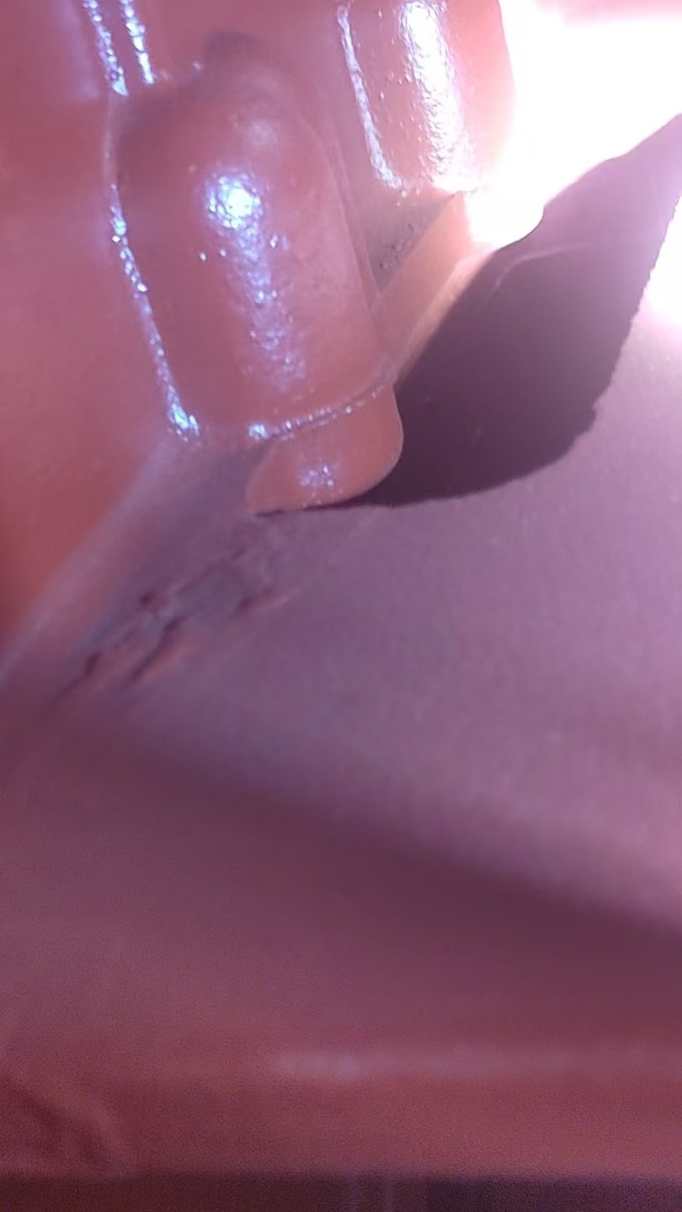
缺陷特征：机械损伤（磕碰伤）
01. 缺陷说明
03. 核心成因分析
铸件表面存在肉眼可清晰辨识的磕碰伤或深度凹痕，属于典型的后处理阶段外观类缺陷，在成品质检中为重点筛查项。
该缺陷并非铸造工艺本身导致，而是铸件完成浇铸成型后，在后续的搬运流转、落砂清理、仓储堆放环节中，因操作规范缺失、防护措施不到位，受到硬性外力撞击或挤压所致。
02. 缺陷外观表现
04. 质检与管控重点
损伤部位呈现不规则形态的较深凹坑，凹痕边缘伴随金属材料的塑性变形、褶皱或毛刺，无明显铸造气孔类的细密孔隙特征，与铸造缺陷有显著视觉区分。
需在成品入库前设置专项外观检测工序，识别隐蔽凹痕；同时优化物流路径，增加防护工装（如泡沫衬垫、专用料框），规范现场搬运操作流程，从源头减少外力接触风险。
Notes:
这张图展示的是机械损伤，也就是磕碰伤。这个凹痕很明显是在铸造完成后，由于操作不当或搬运过程中的碰撞造成的。这类缺陷虽然不是铸造过程产生的，但同样会影响产品质量，需要在质检环节被识别出来。

Slide 16
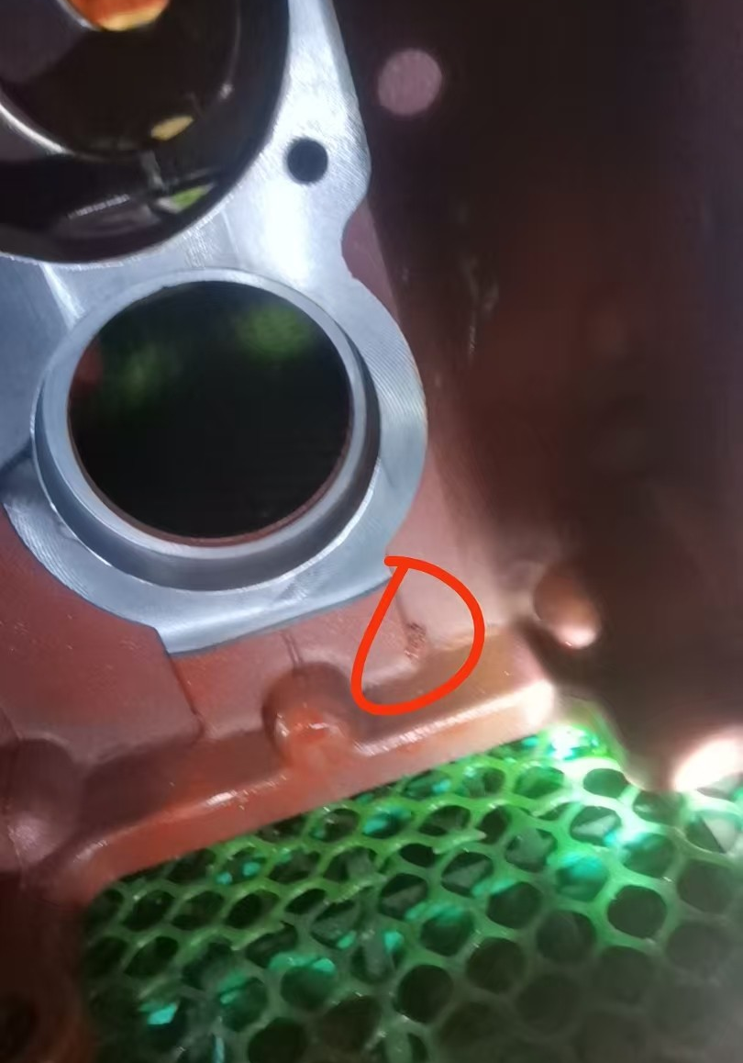
缺陷特征
01. 缺陷说明
03. 核心成因
铸件在成型、清理或后处理环节中，内部腔道或外表面附着、嵌留有残留的型砂、涂料颗粒或其他非金属异物，是铸造生产中常见的表面类缺陷之一。
主要源于型砂的溃散性较差，铸件冷却后型砂未能自行脱落；同时清理工序（如抛丸、喷砂）执行不彻底，导致残留砂粒滞留在铸件表面或内腔死角。
02. 缺陷外观
⚠ 潜在风险警示
在目视检测中，红圈标注的关键区域可见明显的绿色/灰黑色异物残留，异物与铸件本体结合紧密，表面粗糙且无金属光泽，触感凹凸不平。
若异物残留在油路或气路中，设备运行时会造成管路堵塞、阀芯卡滞，引发液压系统失效或气压不稳，严重威胁整机运行安全与寿命。
图示：铸件表面残留异物的典型微观形貌，可见明显的颗粒状嵌入物。
Notes:
这张图揭示了一个隐藏的问题：内部残留异物。红圈里的绿色物质很可能是残留的型砂。如果这些砂粒留在铸件内部的油路或气路中，会在设备运行时造成堵塞，引发严重故障。因此，彻底的清理是保证铸件质量的关键一步。

Slide 17
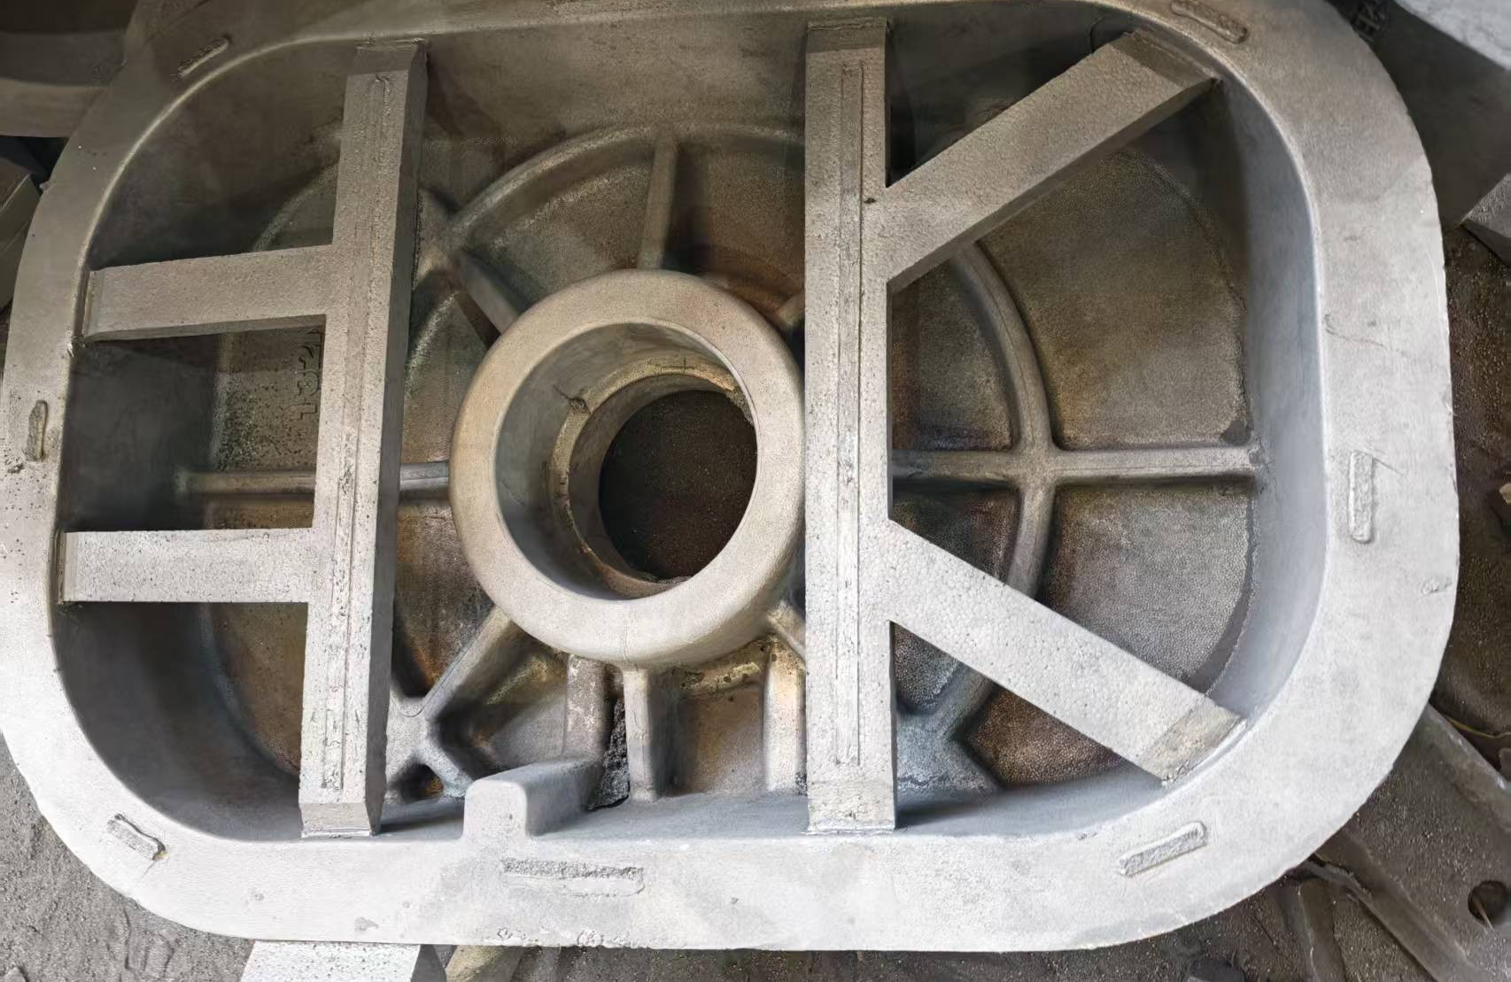
缺陷特征
01. 缺陷说明：铸件毛坯整体状态
展示了一个完整的铸件毛坯实物，从宏观视角观察其整体成型与外观质量，铸件主体结构完整呈现，未出现明显的结构性破损，是刚完成铸造成型工序后的原始状态。
02. 缺陷外观：表面粗糙伴飞边毛刺
铸件整体结构完整性达标，但表面质感较为粗糙，无光滑度；同时边缘位置存在明显的飞边，局部区域附着细小毛刺，这些均为铸造成型过程中常见的表面瑕疵表现。
03. 缺陷成因与后续工艺对策
此类外观表现属于典型的铸造成型自然状态，是熔融金属在模具内冷却成型时的必然产物。针对该状态，后续需通过专业的打磨、喷砂、抛光及边缘清理等精加工工序，去除飞边毛刺、优化表面粗糙度，使其达到零部件的使用与装配标准。
Notes:
现在我们来看一个完整的铸件毛坯。从整体上看，它的结构是完整的，但表面非常粗糙，并且可以看到很多飞边和毛刺。这是铸件刚从模具里出来的典型状态，接下来需要经过一系列的清理和加工才能成为合格的零件。

Slide 18
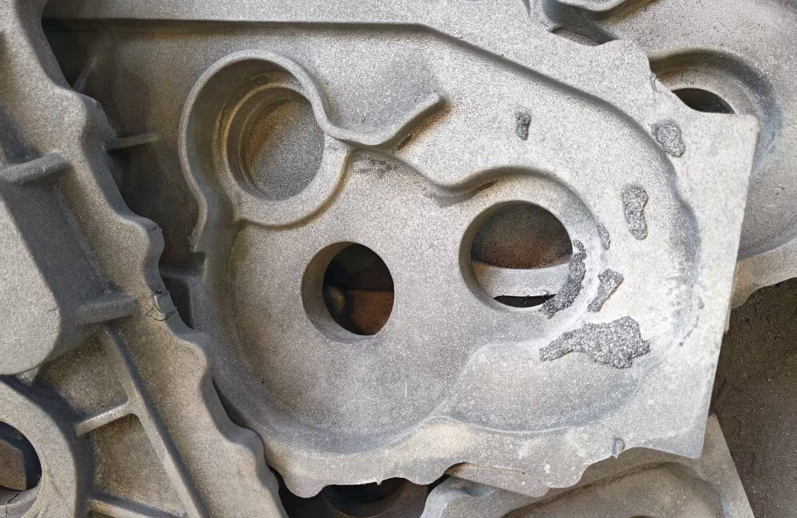
缺陷特征
01. 缺陷说明：毛坯整体状态观察
图片展示了堆叠在一起的铸件毛坯，通过对整体外观的宏观观察，能够直观发现铸件在批量成型后呈现出的各类表面瑕疵问题，是质量检测的首要视觉切入点。
02. 典型外观：表面瑕疵集中体现
铸件表面普遍存在飞边、毛刺凸起，同时伴随表面粗糙不平等问题。这些缺陷不仅影响产品的基础美观度，更可能成为后续加工精度和装配适配性的隐患。
缺陷成因与AI解决方案：此类缺陷多源于批量生产过程中模具的自然磨损、注塑/压铸工艺参数的微小波动。传统人工检测效率低且易漏检，而AI视觉质检系统可实现批量、快速、高精度的自动化识别，提前筛选出严重缺陷品，从源头降低后续加工与返工成本，保障产线质量稳定性。
Notes:
这张图片展示了一堆待处理的铸件。我们可以看到，这些铸件普遍存在飞边、毛刺和表面粗糙等问题。这反映了批量生产中普遍存在的质量挑战。我们的AI视觉质检系统可以对这些铸件进行批量、快速的检测，将有严重缺陷的产品提前筛选出来。

Slide 19
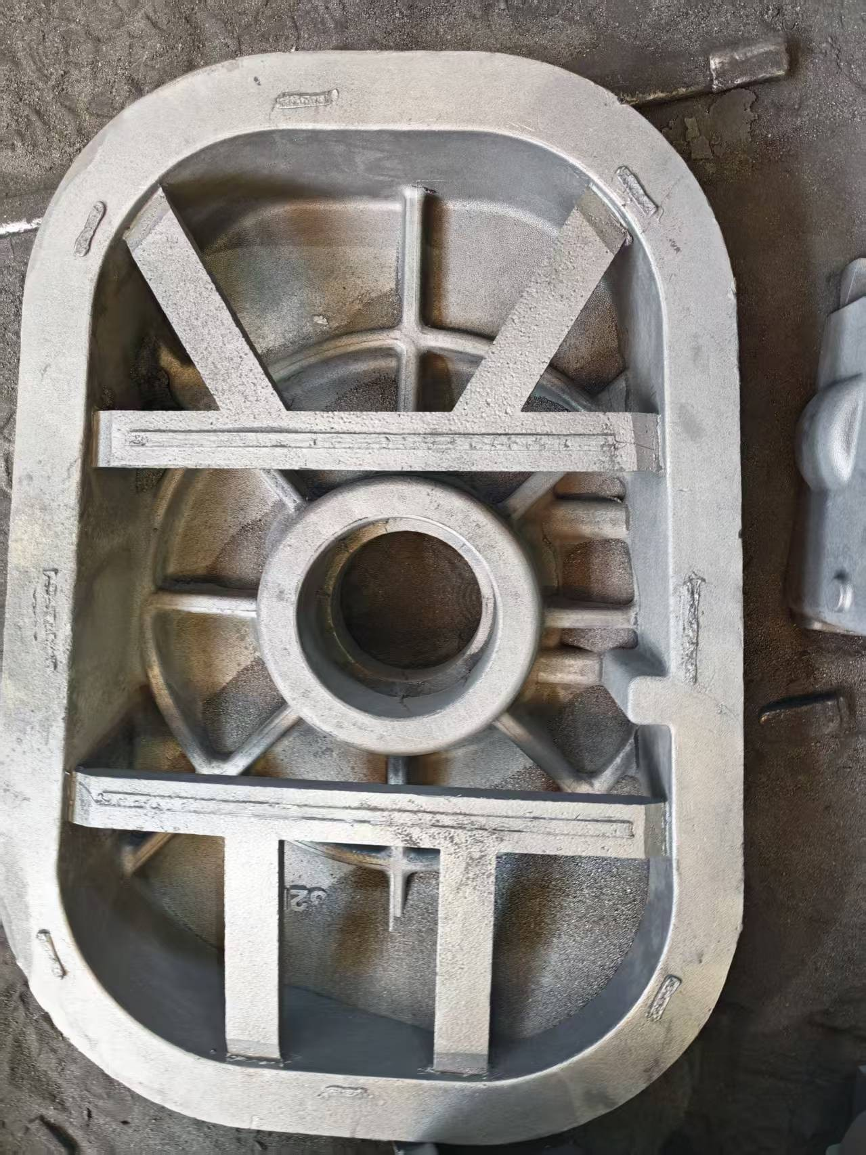
缺陷特征
01. 缺陷视图说明
03. 缺陷成因与工艺关联
展示圆形铸件毛坯的整体宏观视图，可清晰观测铸件的整体轮廓形态与基础表面状态，是识别铸造基础缺陷的首要视觉依据。
工艺本源：此类缺陷由模具结构设计（如分型面配合精度）和铸造工艺（金属液充型、冷却收缩）共同决定，是铸造成型阶段的必然初始状态。
AI视觉价值：通过视觉识别可量化飞边尺寸、浇口残留体积，为后续打磨、精整工序提供精准的工艺参数依据，优化加工流程，减少人工评估误差。
02. 核心外观表现
铸件边缘存在明显飞边凸起，表面质感粗糙不平整，同时浇口残留痕迹清晰可见，是铸造后未精加工的典型外观特征。
Notes:
这是一个圆形铸件的例子。我们可以清晰地看到分型面的飞边，以及用于浇注金属液的浇口残留。这些都是铸造过程的必然产物，需要通过后续的精整工序来去除。AI视觉可以帮助我们评估这些多余部分的大小，以优化后续的加工工艺。

Slide 20
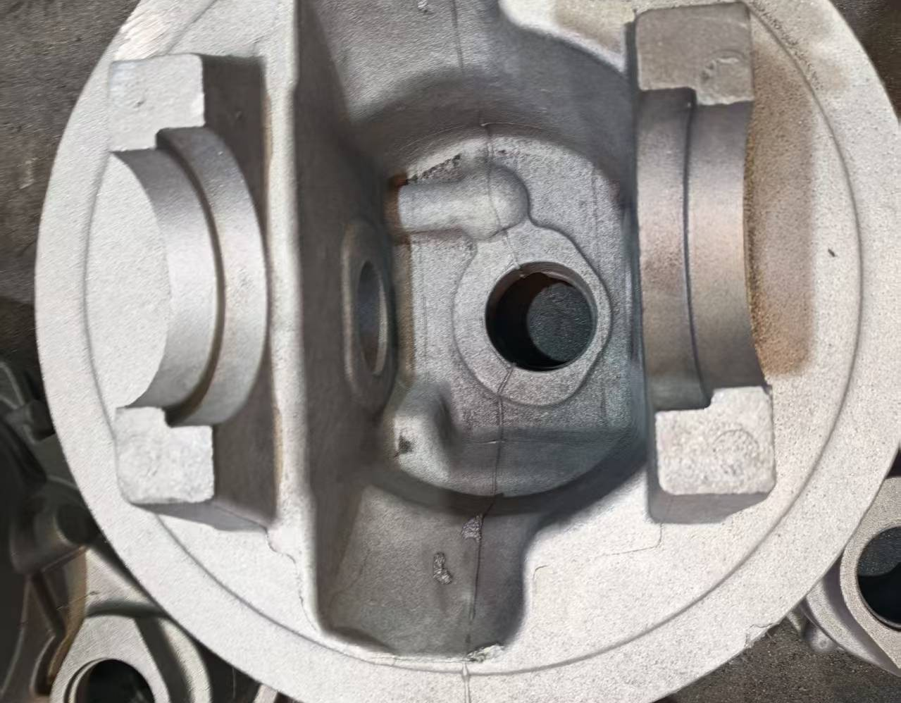
缺陷特征
01. 缺陷说明：复杂结构的铸件毛坯
展示的铸件毛坯具备多层级、多腔体的复杂构造，包含交错的加强筋网络与深腔结构。这类结构在成型过程中，金属液难以均匀填充，是铸造缺陷的高发载体，也是AI视觉检测的重点对象。
02. 缺陷外观：表面粗糙与结构瑕疵
铸件外表面呈现明显的粗糙质感，边缘区域分布大量不规则飞边和毛刺；内部加强筋结构虽成型完整、轮廓清晰，但筋条连接处存在细微的凹陷与缺肉，这些肉眼易忽略的细节均为关键缺陷点。
铸件背景说明：该铸件为高精密机械核心部件，采用砂型铸造工艺成型。因功能需求设计了密集的内部加强筋与异形通孔，结构复杂度极高，对铸造工艺和后续检测都提出了严苛挑战。
03. 缺陷成因：成型工艺的复杂性挑战
复杂的型腔结构导致金属液流动阻力大、充型路径曲折，极易引发填充不良；同时模具在复杂受力下易产生微量错位，直接导致飞边毛刺的产生。此外，凝固过程中的应力集中也加剧了表面缺陷的形成。
Notes:
这个铸件的结构比较复杂，有很多加强筋和孔洞。对于这类铸件，铸造难度更大，更容易出现填充不满、飞边等问题。AI视觉系统能够深入到这些复杂的结构中，检测出人类肉眼难以发现的细微缺陷。

Slide 21
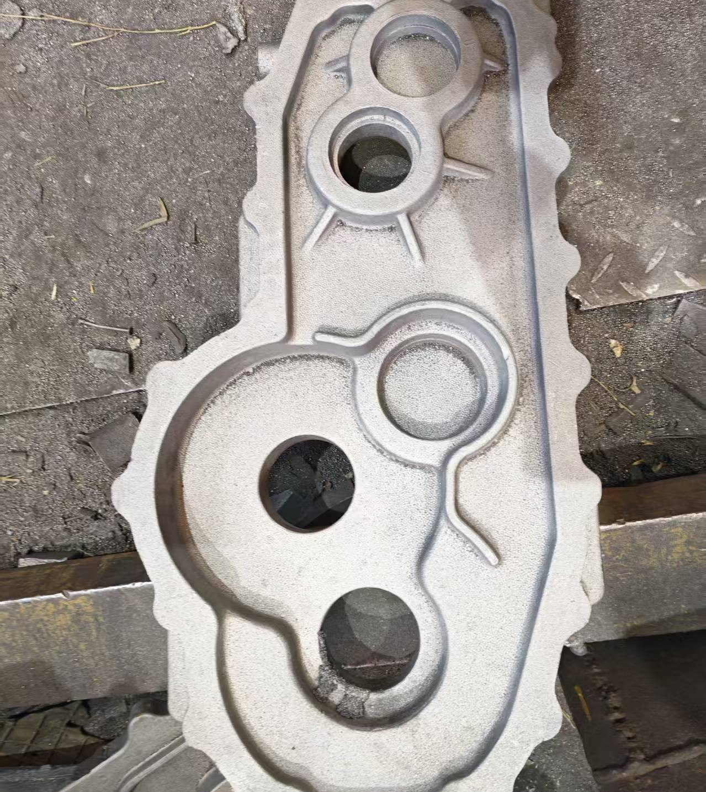
缺陷特征
01 / 缺陷说明
03 / 缺陷外观表现
展示对象为异形铸件毛坯，是工业生产中结构复杂的典型零部件。该类铸件无标准几何轮廓，是AI视觉识别系统在复杂形态检测场景下的核心分析样本。
铸件整体轮廓呈现非对称、不规则形态，表面肌理粗糙，缺乏均匀的光洁度；边缘位置存在大量飞边、毛刺，部分区域轮廓边界模糊，无清晰的几何参照线。
02 / 核心识别难点
04 / 缺陷形成成因
铸件无规则的外形导致特征锚点难以选取，表面粗糙且边缘飞边的不确定性，要求AI模型具备极强的特征提取与抗干扰能力，精准区分正常结构与缺陷。
根源在于模具设计结构复杂，型腔排布无规律；同时铸造工艺中熔融金属的流动、冷却参数控制难度大，成型过程中金属液流动不均，最终导致毛坯出现不规则与飞边缺陷。
Notes:
这是一个异形铸件。可以看到，它的形状非常不规则，这给铸造和检测都带来了挑战。我们的AI系统能够学习并识别各种复杂形状的铸件，并准确判断其是否符合质量标准。

Slide 22
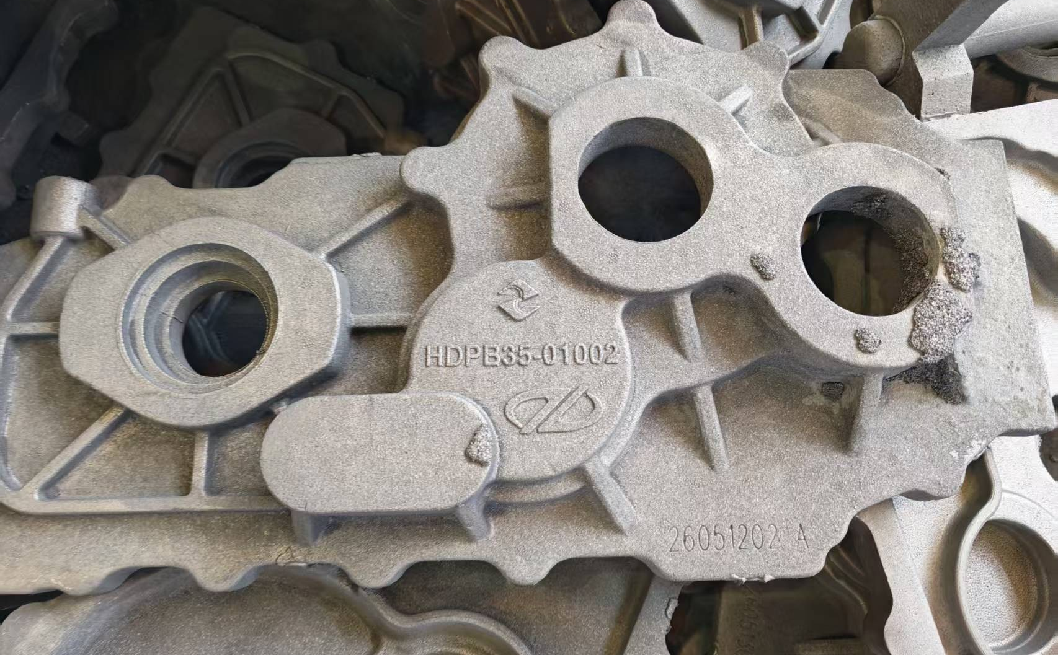
缺陷特征
批量生产现场的质检困境
在铸件批量生产流程中，毛坯件通常无序堆叠，表面状态复杂且一致性差。传统人工质检不仅速度慢、易疲劳，还难以对飞边、毛刺等细微缺陷进行标准化判定，极易造成漏检与误判，成为制约产能提升的关键瓶颈。
01. 缺陷场景说明
02. 表观形态特征
03. AI视觉解决方案
展示了大批量复杂铸件毛坯的堆放状态，工件数量多、排布密集，是工业制造中典型的规模化生产交付场景，对质检效率提出极高要求。
铸件表面普遍粗糙，边缘存在明显的飞边和毛刺等工艺残留；部分铸件刻有生产编号，纹理复杂，增加了人工视觉识别与缺陷定位的难度。
针对批量生产的典型痛点，采用AR眼镜+AI视觉技术，实现现场实时识别、快速标注缺陷，规避人工疏漏，大幅提升质检效率与标准化水平。
Notes:
这张图再次展示了批量生产的场景。面对如此多的铸件，传统的人工检测方式效率低下且容易出错。我们的AR眼镜+AI视觉解决方案，可以让质检员在现场快速、准确地完成检测，大大提高了质检效率和准确性。

Slide 23
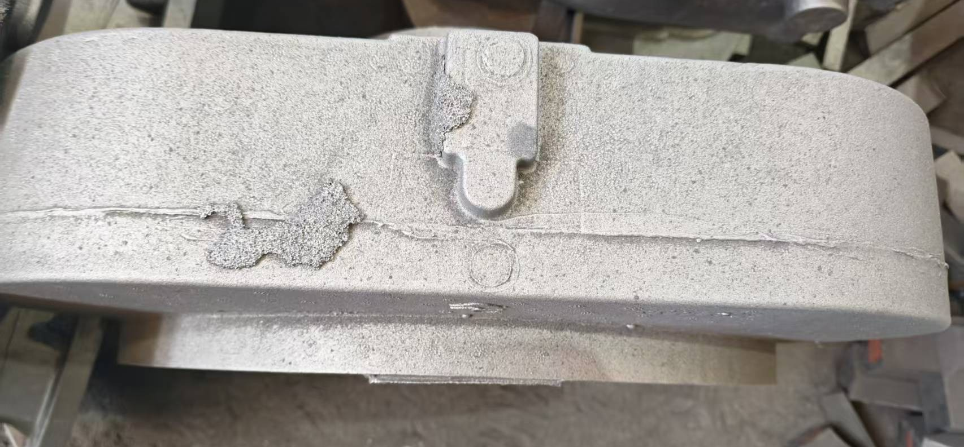
缺陷特征
01 缺陷说明
铸件表面存在明显的修补痕迹或人工干预修复的缺陷区域，这类痕迹通常是为掩盖原始铸造问题而产生，是铸件质量检测中的关键关注对象。
02 缺陷外观
铸件表面呈现出局部颜色、光泽与质地显著异于本体的区域，边界模糊或过渡生硬，触感粗糙且与周边基体衔接不自然，具备典型的后期修补视觉特征。
03 缺陷成因
主要源于铸造环节产生的砂眼、气孔、缩孔等原始缺陷的后期人工修补；其次是铸造过程中出现冷隔、裂纹等瑕疵后，采用填充、打磨等手段补救所致。
AI视觉检测价值：传统人工检测易受主观经验影响，难以精准识别细微修补痕迹。AI视觉系统可通过深度学习算法，自动捕捉铸件表面的色差、纹理异常，量化评估修补区域的面积与形态，客观判定是否符合质量验收标准，提升检测一致性与效率。
Notes:
这张图显示了一个被修补过的区域。这种修补通常是为了掩盖一些铸造缺陷，如砂眼或小裂纹。虽然修补可以解决一些问题，但修补的质量和可靠性难以保证。AI视觉系统能够识别出这些修补痕迹，并评估其是否符合质量标准。

Slide 24
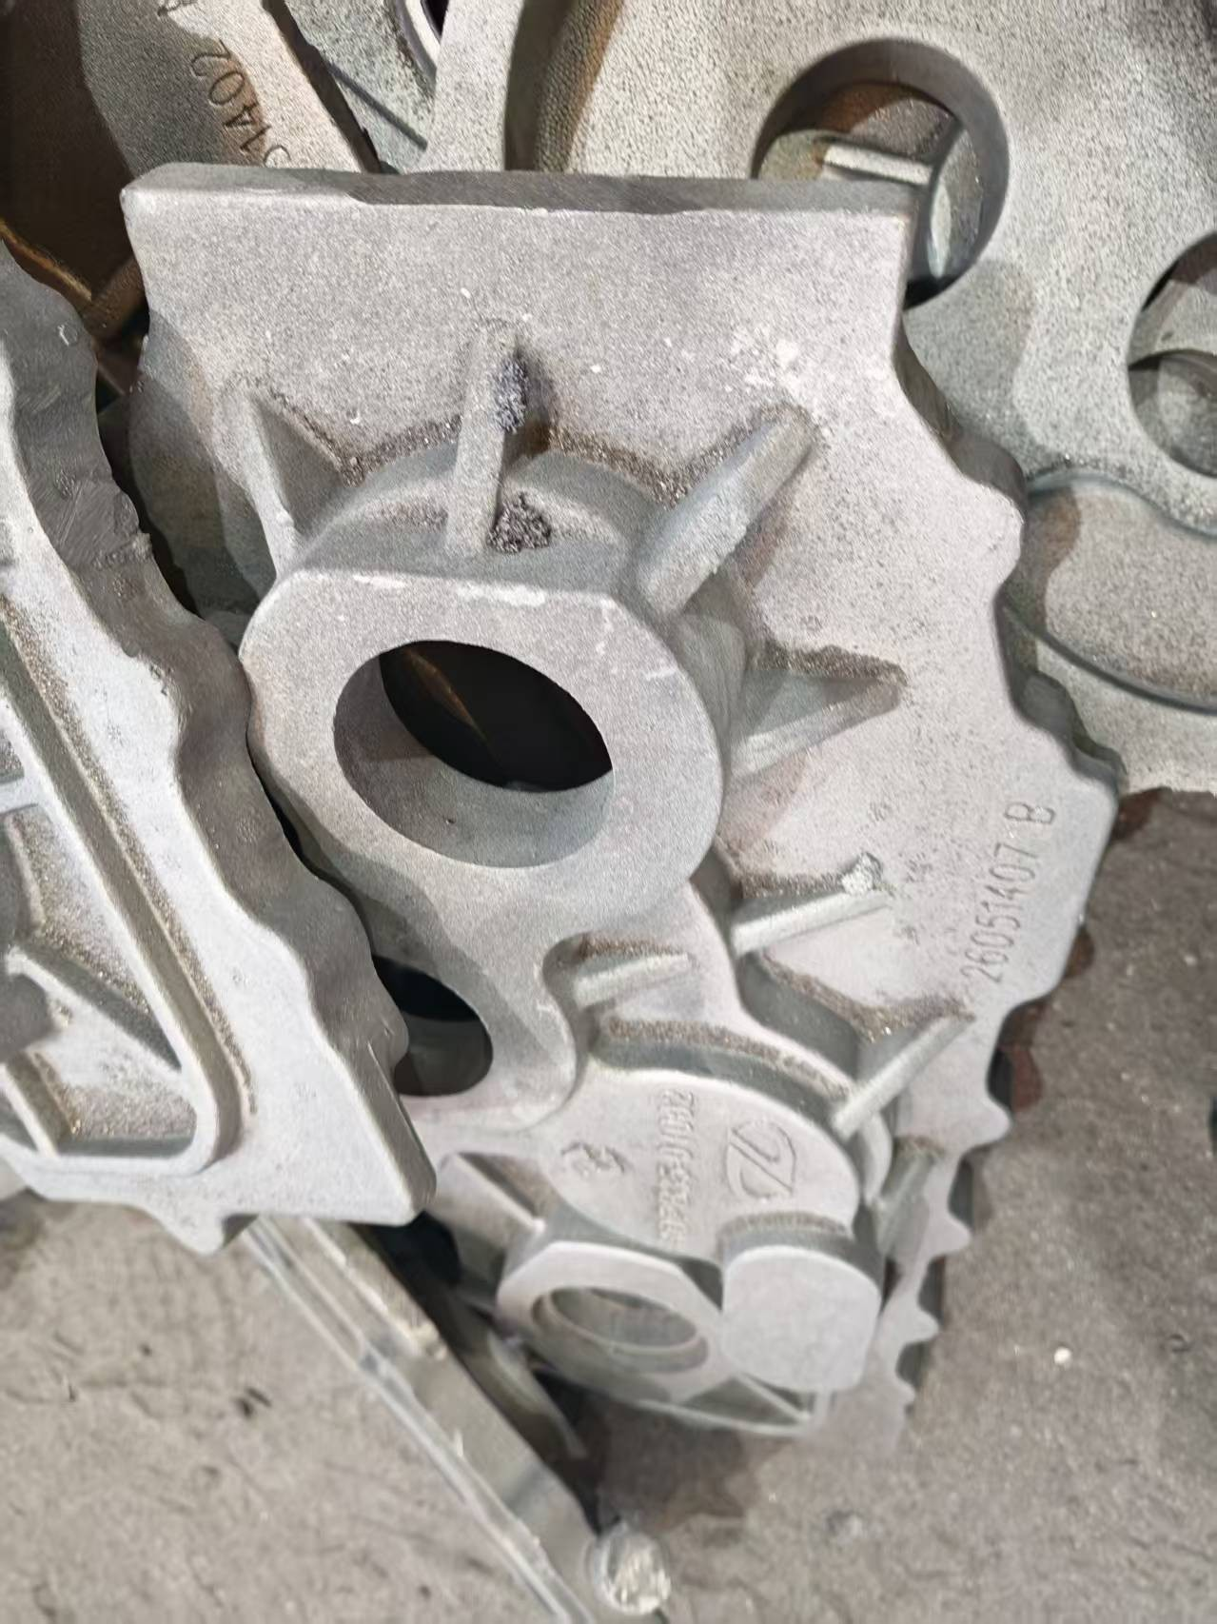
缺陷特征
01. 缺陷说明
03. 核心缺陷成因
铸件结构设计复杂，主体分布有多个不规则孔洞，孔洞排布密集且尺寸规格不一，整体型腔结构交错，是典型的复杂腔体类铸造工件。
源于模具结构的复杂性与铸造工艺控制难度：模具型腔分型面多、抽芯机构复杂易造成合模间隙；同时浇注过程中金属液流动紊乱，导致排气不畅、冲砂，最终形成各类表面与内部缺陷。
02. 缺陷外观表现
04. AI视觉检测解决方案
铸件表面整体粗糙，孔洞边缘存在明显毛刺与飞边；分型面处合模精度不足，形成凸起飞边，部分孔洞内壁还伴有粘砂、夹渣等次生缺陷。
利用高精度视觉算法可精准识别孔洞毛刺的尺寸、位置及飞边轮廓，实现微米级缺陷量化检测；同时通过深度学习建立缺陷库，持续优化识别精度，保障铸件装配与使用的合规性。
Notes:
这个铸件有很多孔洞，结构比较复杂。孔洞边缘的毛刺和分型面的飞边是这类铸件常见的问题。AI视觉系统可以精确测量每个孔洞的尺寸和位置，以及毛刺的大小，确保其满足装配要求。

Slide 25
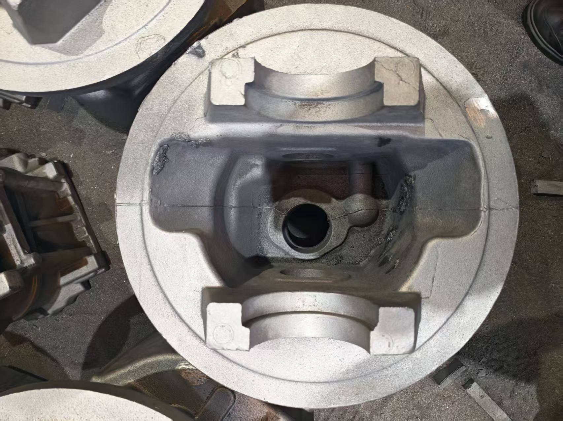

缺陷特征
01. 缺陷说明
聚焦圆形铸件毛坯的俯视视角，该视角能够直观呈现铸件整体轮廓与关键结构位置，是检测中心区域与表面完整性的核心观测角度。
02. 缺陷外观表现
铸件表面呈现明显粗糙质感，无光滑度；中心孔边缘存在不规则毛刺凸起，同时分型面位置飞边突出、轮廓不规整，影响整体尺寸精度。
03. 核心成因分析
此类缺陷主要源于模具设计合理性不足（如分型面匹配度、脱模斜度设置）与铸造工艺管控偏差（如浇注温度、型砂紧实度、脱模时机把控），是模具与工艺协同性缺失引发的典型外观类质量问题。
Notes:
最后，我们再看一个圆形铸件的俯视图。从这个角度可以更清楚地看到中心孔的情况，以及分型面的飞边。通过多角度的视觉检测，我们的系统能够全面评估铸件的质量，确保每一个细节都符合标准。

